Slide 1
MODERIRANJE SPLETNE SKUPNOSTI RAZREDNI POUK
Rosana Dular, OŠ Dolenjske Toplice, rosana.dular@gmail.com

Slide 2
SPLETNA SKUPNOST
Deset moderatorjev.
Večja skupnost, ker pokriva vse učitelje razrednega pouka.
2727 registriranih uporabnikov skupnosti.
Začetek septembra 2000 uporabnikov, sredi oktobra 3800 uporabnikov, decembra 5000 uporabnikov – vse skupnosti.

Slide 3
ZGODOVINA
Oblikovati so se začele v poletnih mesecih.
Oblikovanje in postavljanje skupnosti je vodila Alja Sulčič.
Do 1. julija 2010 – oblikovanje skupnosti – značka pripravljenosti.
16.8. 2010 – datum uradnega zagona skupnosti.
Do 15.8.2010 je bilo uspešno pripravljenih 17 spletnih skupnosti.
December 2010 deluje 25 spletnih skupnosti s preko 5000 člani.

Slide 4
VSEBINA UČILNICE
Izložba- dvakrat mesečno opozarja na aktualno temo skupnosti.
September 2010 – nagradni natečaji.
Mesečni povzetek povzema dogajanje preteklega meseca in napoveduje prihajajoče dogodke.
Forum novic – objava preteklih povzetkov.
Skrito poglavje za moderatorje.
Aktualno – mednarodna konferenca SIRikt.

Slide 5
VSEBINA UČILNICE
Izmenjava izkušenj – 56 različnih tem odprtih v strokovnem forumu.
Didaktični pripomočki (didaktična programska oprema, e-gradiva, primeri zbrani na natečajih, projekcije prispele na natečaje).
Primeri spletnih učilnic, primeri dobre rabe IKT pripomočkov pri pouku.
Možnosti usposabljanja, povezava na sorodne skupnosti in zanimive spletne strani in arhiv.

Slide 6
ZAKAJ MODERATOR?
Želim slediti novostim.
Želim uvajati v svoje delo nove prakse in oblike dela.
Ker so mi všeč spletne oblike dela – ekonomičnost časa.
Ker širim svoje znanje dela v okolju Moodle.
Spodbuja sodelovanje in izmenjavo znanja.
Timsko delo – delitev dela, pomoč, sodelovanje.

Slide 7
TEŽAVE V SKUPNOSTI
Ni odziva na teme,ki jih odpiramo v strokovnem forumu.
Delitev dela.
Delo v Moodle učilnici.
Odziv na natečaj.

Slide 8
PROMOCIJA
Moderatorji na šolah.
Študijske skupine.
Svetovanja na šolah.
Seminarji.
Revija Razredni pouk.
SIO Mailing liste.
Facebook.
Videokonference- posnetki predstavitev spletnih skupnosti.

Slide 9
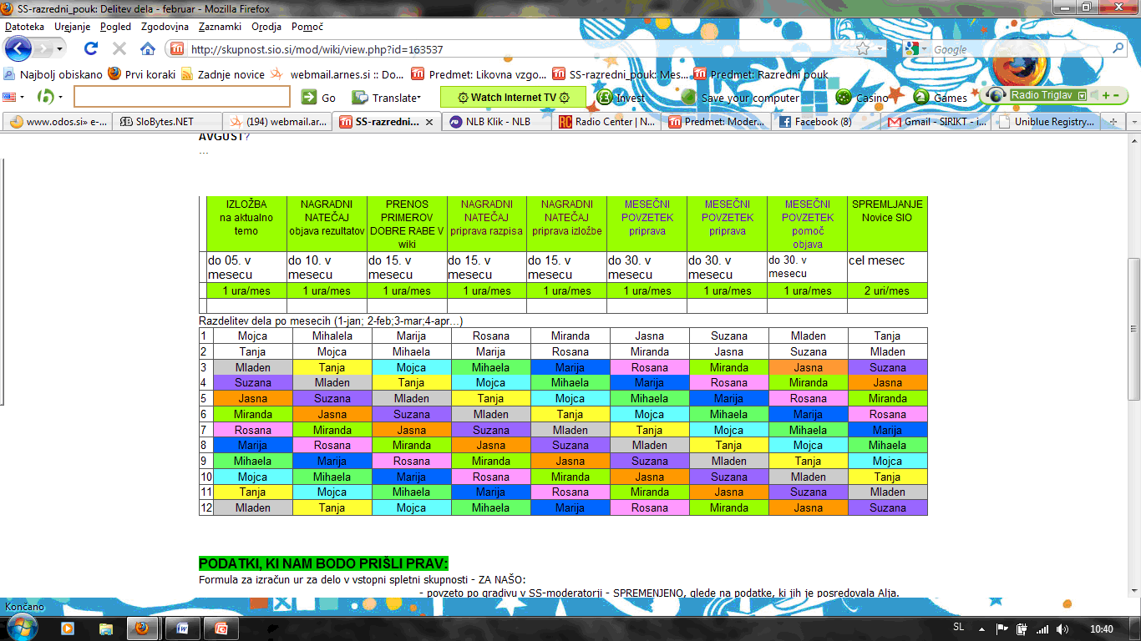
DELITEV DELA MODERATORJEV

Slide 10
DELO MODERATORJA
Usklajevanje med moderatorji in dobra komunikacija.
Dobro vodenje.
Vsak član prispeva svoje znanje.
Učenje uporabe spletne učilnice.
Razdelitev nalog med moderatorji.
Odprtost za nove člane.
Estetski videz učilnice.
Pomoč pri opravljanju nalog- pregled ostalih moderatorjev.

Slide 11
ŽELJE
Večja aktivnost učiteljev.
Promocija skupnosti po šolah.
Uporaba gradiv, ki so zbrana v spletnih učilnicah.
Večji odziv na natečajih.
Komunikacija v forumih.

Slide 12
VIZIJA DELA
Z večjo aktivnostjo članov bi bila skupnost lahko bogatejša in bi izpolnila svoj namen.
Spodbujanje učiteljev k uporabi zbranih gradiv.
Višja kakovost učnega procesa.
Razvijanje digitalnih kompetenc učiteljev razrednega pouka.
Ozavestiti različne možnosti učinkovite rabe IKT.
Spletna skupnost predstavlja dodano vrednost izobraževanju in omogoča sodelovanje široke množice učiteljev, v kateri lahko sodeluješ kadarkoli in kjerkoli.

